Slide 1

Watering control systems
Requirements analysis
Task analysis
Conceptual solutions

Slide 2
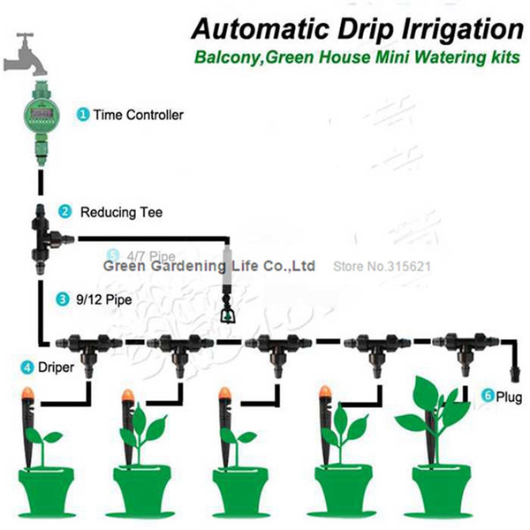
Typical watering system diagram

Slide 3
From User requirements to design parameters .. And back
User Requirements
Water quantity
Repetition
cost
Robustness
Design Parameters
duration
frequency
Time of day
No digital screen

Slide 4
Watering control: Basic Design Brief
The system is for home use and needs to satisfy the following:
Frequency of watering
Duration of watering
When during the day
No digital screen
Preliminary requirements Analysis
Technological constraints

Slide 5
Elements of requirements analysis
What we need to satisfy
Frequency
Duration
Time of Day
How many / which values make sense?
Chronological definition or by time intervals?
How many / which values make sense?
Synchronous or asynchronous programming
Duration & Time of Day cannot be defined independently in case of chronological definition
E.g. start 20:30 & stop 20:45 necessarily defines both duration & time of day

Slide 6
Basic watering system diagram
Try to design the time-controller of a household plant watering system. The time-controller interface should not use a digital screen (need for robustness and low cost)
No Googling Please ☺

Slide 7
The space of alternative design parameters
Parameters:
Provide specific quantity e.g. litters of water
Water quantity
Set start / Finish e.g.
from 11:00 a.m. until 11:10 a.m.
Duration of steady rate
Set duration e.g. 10 min
Moment of activation
Time of day
Preset for later
X hours after activation
Chronological set
Set of time intervals
e.g. every 24 hours
Frequency
Set of number of repetitions e.g. 3 times a week,
Light green signifies a particular design choice

Slide 8
Περιοδικότητα
Πόσες και ποιες τιμές έχουν νόημα?
Φυσικά προσδιορισμένος χρόνος (ανάλογα με τις ανάγκες των φυτών)
Κάθε 8, 12, 24 ή 48ώρες (άρα βάσει του ημερήσιου κύκλου)
Πιο συχνά το καλοκαίρι από ότι το χειμώνα (άρα βάσει κλιματολογικών συνθηκών)
Πολιτισμικά προσδιορισμένος χρόνος (ανάλογα με το πολιτισμικό κατεστημένο τις κοινωνικές πρακτικές και τις προσωπικές συνήθειες των χρηστών)
1 φορά την εβδομάδα
Κάθε βράδυ εκτός σαβ/κου (που έχω κόσμο στο μπαλκόνι)
Τον μήνα Αύγουστο (που λείπω)

Slide 9
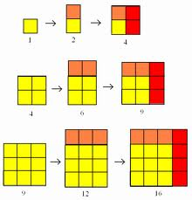
Which values and which scales make sense?
For feeding your cat while away…
Does the difference between 1 & 2 minutes equals the difference between 58 & 59 minutes?
For asking to drink water … Do you ask water in intervals of millimeters?
For waking-up in the morning… do you program your Alarm clock to a precise minute? Half hour? Second?

Slide 10
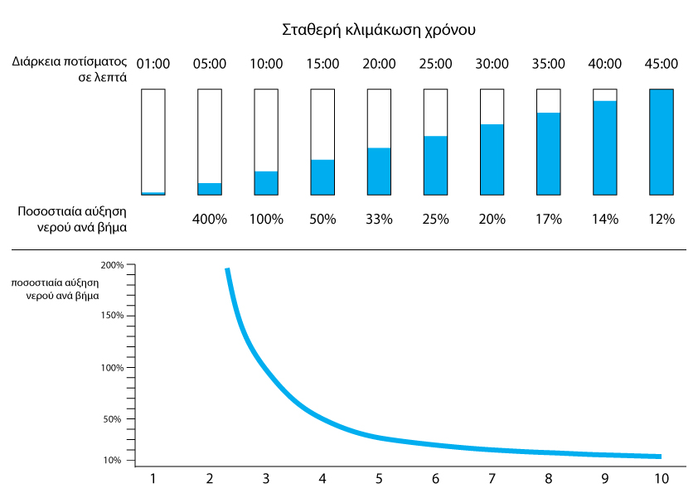
Διάρκεια
Πόσες και ποιες τιμές έχουν νόημα?

Slide 11
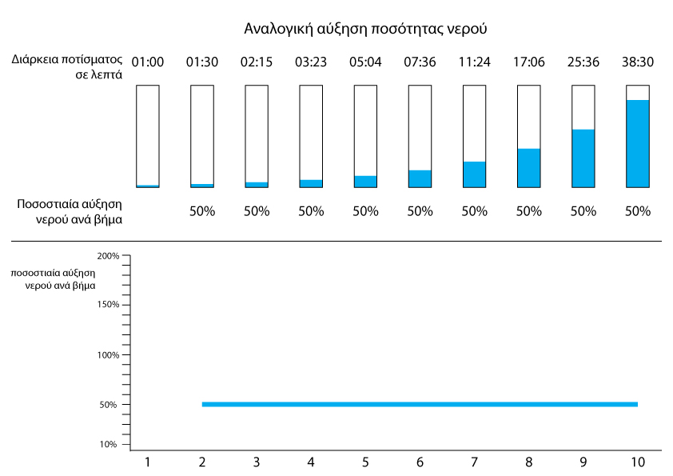
Διάρκεια
Πόσες και ποιες τιμές έχουν νόημα?

Slide 12
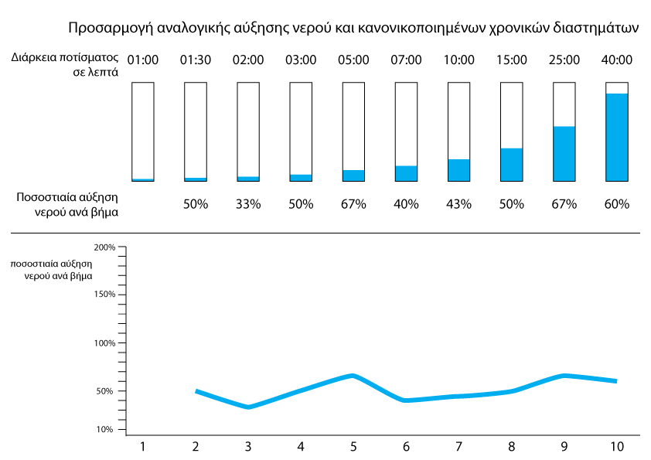
Διάρκεια
Πόσες και ποιες τιμές έχουν νόημα?

Slide 13
Elements of task analysis
Program watering
Set Duration
Set Frequency
Set Time of Day
Sequence between subtasks
Frequency
Duration
Time of Day
Hard Sequence
“Soft” Sequence
…other
Decisions on sequence of subtasks is an important part of conceptual design in all interactive systems
e.g. in a soda vending machine the sequence ->
1. enter money
2. Select product
Is not acceptable
In cases of uncertainty we may consider running user tests

Slide 14
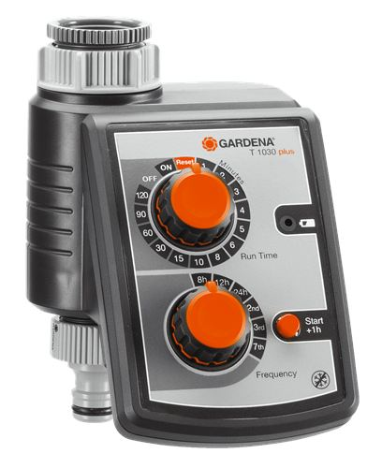
Watering System number 1
Half “soft” half hard sequence:
Frequency
Time of Day
Duration
End

Slide 15
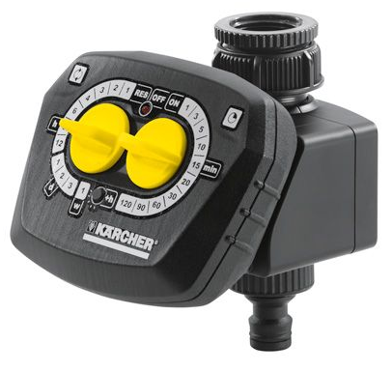
Watering System number 2
Half “soft” half Hard sequence:
Frequency
Time of day
Duration
End

Slide 16
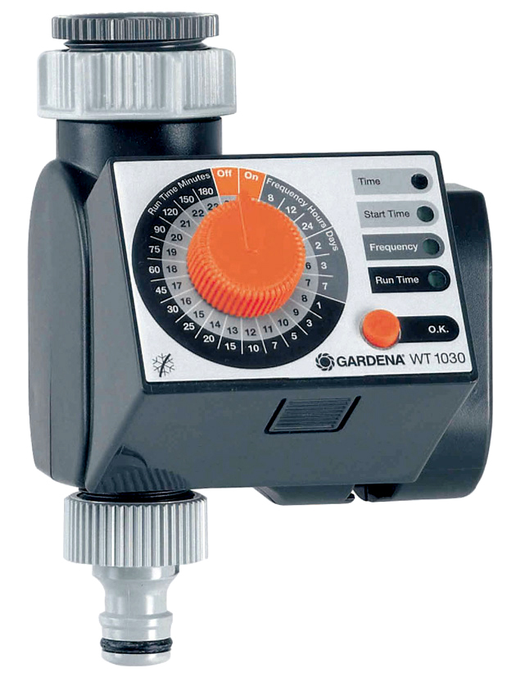
Watering System number 3
Hard Sequence:
Set current
time
Set start
time
Frequency
Duration
End

Slide 17
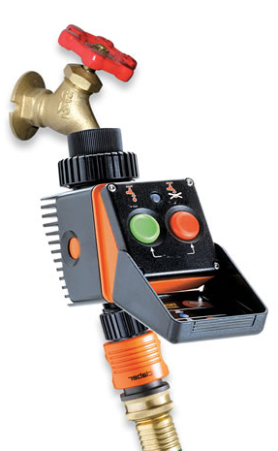
Watering System number 4
Hard +time dependent sequence :
Current
time
Set Start
Wait for
duration
Set
Finnish
End

Slide 18
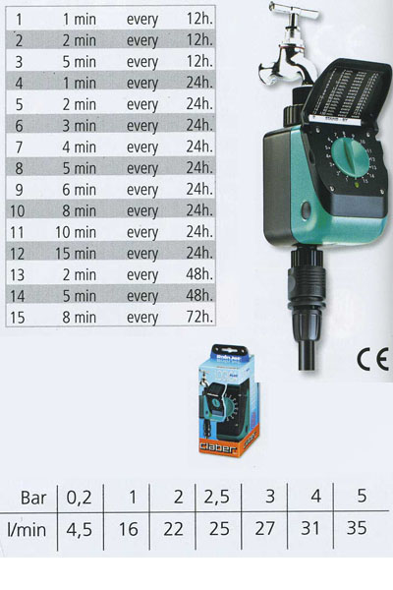
Watering System number 5
No sequence, one action set:
Current time
Program Set
End

Slide 19
User-centered design

Slide 20
User-centered design phases
Requirements analysis
User needs analysis
Conceptual design
Detailed design
Prototyping &
Evaluation / Testing
Final design

Slide 21
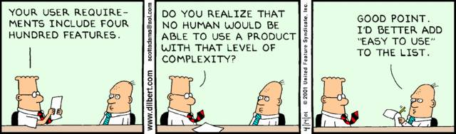
Requirements analysis

Slide 22
Requirements analysis
Requirements of the stakeholders
Constraints of the work-system and the environment
They are communicated through:
official texts
meetings with the stakeholders (oral communications)
They may have the form of:
generic and specific goals,
technical specifications

Slide 23
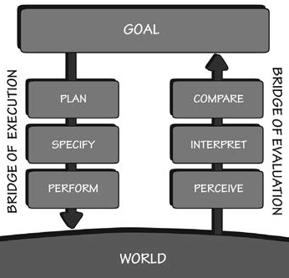
Users needs analysis (1/2)
Identification of users’ goals, interests / motivations
Identification of users’ knowledge (mental representations, prior experiences…)
Identification of users’ competences, work practices …

Slide 24
Users needs analysis (2/2)
Users may be:
specialists or/and general public
frequent or occasional
young or elderly people
Belong to different groups with diverse goals (e.g. the customers and the employees of a shop)
Therefore, users needs analysis must address all relevant user groups

Slide 25
Διδάγματα από την ανάλυση απαιτήσεων & αναγκών

Slide 26
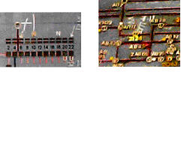
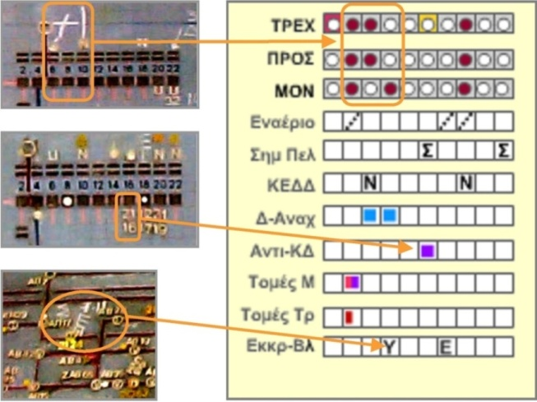
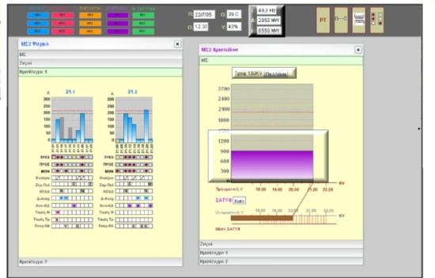
Άτυπες πληροφορίες και «καταχρήσεις» που χρησιμοποιούν οι εργαζόμενοι υποδεικνύουν ανάγκες τους
Εφαρμογή: Σχεδιασμός οικολογικού διαμεσολαβητή αίθουσας ελέγχου διανομής μέσης τάσης στη ΔΕΗ.
Καθήκον: Έλεγχος του δικτύου ηλεκτροδότησης περιοχής Αθηνών.
Κατά την ανάλυση των αναγκών, διαπιστώθηκε ότι οι εργαζόμενοι σημειώνουν με κιμωλία στον πίνακα ελέγχου την κατάσταση των διακοπτών καθώς και την πρόσκαιρη κατάσταση διαφόρων γραμμών.
Αυτές οι άτυπες πληροφορίες καταδεικνύουν ανάγκες υποστήριξης της μνήμης των εργαζομένων οι οποίες δεν ικανοποιούνται από τον υπάρχοντα διαμεσολαβητή.

Slide 27
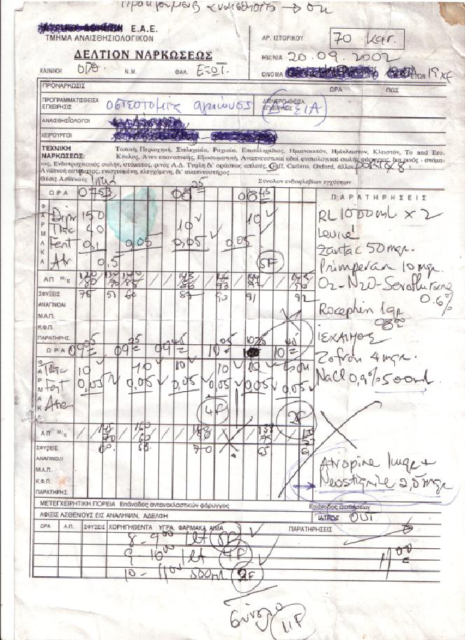
Τυπικές ευθύνες πρέπει να λαμβάνονται υπ’ όψη κατά την ανάλυση των απαιτήσεων και αναγκών
Εφαρμογή: Ανάπτυξη ηλεκτρονικού αναισθησιολογικού διαγράμματος.
Το αναισθησιολογικό διάγραμμα είναι έντυπη φόρμα στην οποία ο αναισθησιολόγος συμπληρώνει (i) τα φάρμακα που χορηγεί και (ii) βασικές ζωτικές ενδείξεις του ασθενούς κατά τη διάρκεια μιας επέμβασης.
Βασική λειτουργία του είναι η υποστήριξη της μνήμης του αναισθησιολόγου.
Συστηματικές παρατηρήσεις έδειξαν ότι πολλοί αναισθησιολόγοι είτε δεν το συμπληρώνουν, είτε το συμπληρώνουν εκ των υστέρων.
Η αιτία: Σε περίπτωση δικαστικής διερεύνησης ανεπιτυχούς επέμβασης, το αναισθησιολογικό διάγραμμα μπορεί να αποτελέσει πειστήριο.
Το γεγονός αυτό μπορεί να ακυρώσει τη χρήση του πληροφοριακού συστήματος.

Slide 28
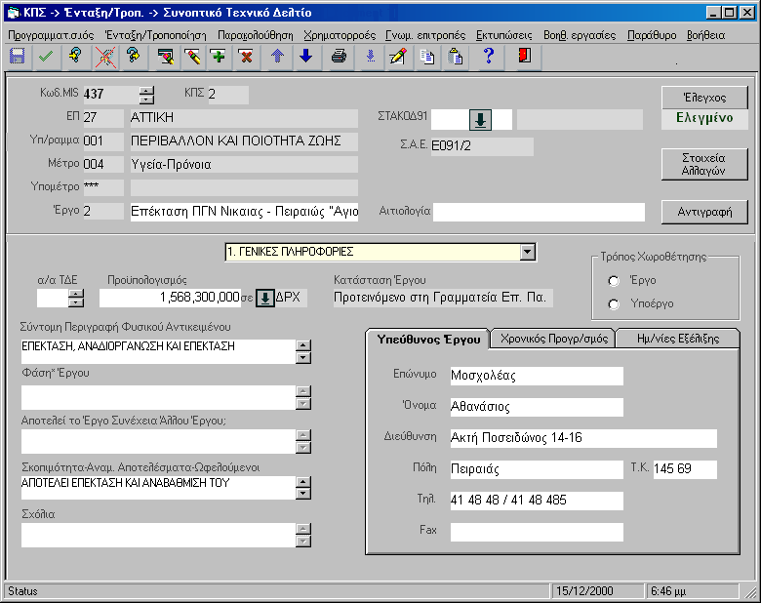
Οι ανάγκες των ευκαιριακών χρηστών διαφέρουν από των μονίμων
Εφαρμογή: Ολοκληρωμένο Πληροφοριακό Σύστημα του Υπουργείου Οικονομικών.
Χρήστες: Υπάλληλοι των υπουργείων και δημοσίων υπηρεσιών.
Καθήκοντα: Διαχείριση δράσεων και προγραμμάτων χρηματοδοτούμενων από την ΕΕ (σταδιακή συμπλήρωση φορμών, έλεγχος συμπληρωμένων φορμών, αναθεώρηση στοιχείων).
Οθόνη πριν τον ανασχεδιασμό
Οι αρχικές οθόνες προβάλλουν τους τίτλους των πεδίων και τις προς συμπλήρωση περιοχές. Καλή σχεδιαστική επιλογή για ευκαιριακούς χρήστες.
Οι ανασχεδιασμένες οθόνες τονίζουν περισσότερο τα συμπληρωμένα στοιχεία και μειώνουν την οπτική επιβάρυνση των μονίμων χρηστών.
Οθόνη μετά τον ανασχεδιασμό

Slide 29
Η τυποποίηση που εισάγει ένα πληροφοριακό σύστημα πρέπει να λαμβάνει υπόψη την οργανωσιακή ωριμότητα του οργανισμού
Εφαρμογή: Ολοκληρωμένο Πληροφοριακό Σύστημα του Υπουργείου Οικονομικών.
Για λόγους αξιοπιστίας και λογοδοσίας, ο κάθε εργαζόμενος εισέρχεται στο σύστημα με προσωπικό κωδικό, που του παρέχει δικαιώματα ανάλογα με την θέση του στην ιεραρχία και τα τυπικά καθήκοντά του.
Όμως πολλοί χρήστες, για να ολοκληρώσουν τις εργασίες τους, χρειάζονται περισσότερα δικαιώματα.
ΕΠ | 19
ΚΩΔΙΚΟΣ | Αρ. Κατ.
RCG_02 | 6
RCG_03 | 110
RCG_09 | 189
RCG_10 | 72
RCG_12 | 13
RCG_13 | 10
RCG_14 | 30
Σύνολο | 432
ΕΠ | 20
ΚΩΔΙΚΟΣ | Αρ. Κατ.
RAT_02 | 111
RAT_03 | 92
RAT_07 | 2
RAT_08 | 6
RAT_12 | 19
RAT_15 | 8
RAT_17 | 19
Σύνολο | 258
Πλήθος καταχωρήσεων ανά κωδικό, για δύο επιχειρησιακά προγράμματα
Πηγή: Server logs
Αποτέλεσμα: ο δανεισμός του προσωπικού κωδικού των Super-users.....

Slide 30
Για να γίνει μια εφαρμογή αποδεκτή, πρέπει να εξυπηρετεί ταυτόχρονα τις απαιτήσεις του οργανισμού και των χρηστών
Εφαρμογή: Συλλογή μηνιαίων ποσοτικών στόχων και απολογιστικών στοιχείων σε χρηματοπιστωτικό οργανισμό.
Χρήστες: Τα στοιχεία εισάγουν οι προϊστάμενοι υποκαταστημάτων, ενώ τα χρησιμοποιεί η ανώτερη διοίκηση.
Συνέπεια: Οι προϊστάμενοι αισθάνονται την χρήση της εφαρμογής ως ένα επιπλέον «βάρος» που δεν εξυπηρετεί τις απαιτήσεις των κυρίως καθηκόντων τους.
Η λύση που υιοθετήθηκε: Η εφαρμογή παρουσιάζει και στοιχεία για την κατάταξη του κάθε υποκαταστήματος σε σχέση με τα υπόλοιπα, ως προς την επίδοσή τους (σχέση στόχων προς πραγματοποιηθέντα αποτελέσματα).
Έτσι εξυπηρετεί και δικές τους ανάγκες.

Slide 31
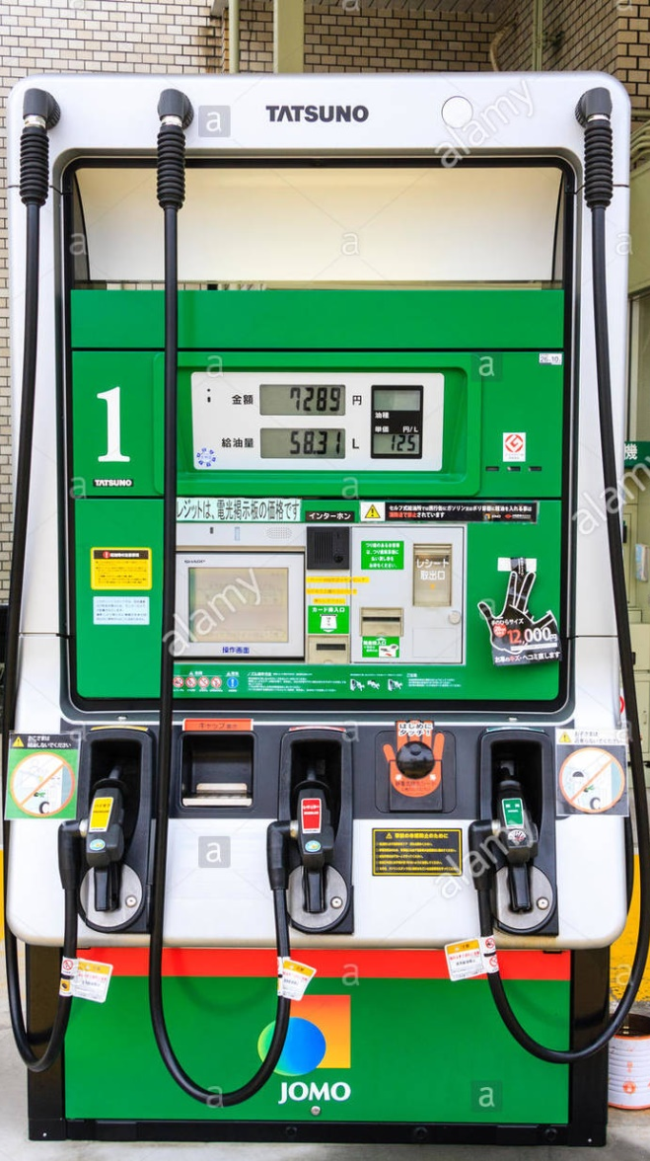
Παράδειγμα: Σύστημα Αυτόματου Πωλητή Καυσίμων
ζητείται να διενεργηθεί ανάλυση απαιτήσεων και αναγκών των χρηστών για ένα σύστημα αυτόματης πώλησης καυσίμων που θα λειτουργεί σε 24ωρη βάση σε χώρο πρατηρίου καυσίμων.
Το σύστημα θα πρέπει να λειτουργεί χωρίς την ανάγκη ύπαρξης υπαλλήλου και να παρέχει 3 είδη καυσίμου (Βενζίνη Απλή, Βενζίνη Σούπερ, Πετρέλαιο).
Περιγράψτε τον τρόπο συλλογής πληροφορίας που θα επιλέξετε, και κάντε την ανάλυση απαιτήσεων/αναγκών

Slide 32
Μέθοδος Συλλογής Πληροφορίας
Παρατήρηση Πρατηρίων Καυσίμων (σε αστικό τοπίο και σε μεγάλο οδικό άξονα (π.χ. εθνικός αυτοκινητόδρομος) κατά τη διάρκεια της λειτουργίας τους, σε διαφορετικές ώρες του 24ωρου. Φωτογραφική τεκμηρίωση ή και βίντεο
Συνεντεύξεις με πρατηριούχους και υπαλλήλους
Συνεντεύξεις με επαγγελματίες οδηγούς
Log Files πρατηρίων (αποδείξεις κλπ)

Slide 33
Από τη συλλογή πληροφορίας
Οδηγοί
«Βάλε 20€ απλή…»
«Βάλε 50€ κατοστάρα…»
«Γέμισε το…»
«Θέλω 35 λίτρα…»
«Δέχεστε κάρτα?»
«Θέλω απόδειξη»
«Θέλω τιμολόγιο»
…
Πρατηριούχος
«Δεν ξέρουν τι διαφορά έχει η 98κτάρα από την απλή»
«5 φορές μου έχει τύχει να πάει να φύγει με την αντλία στο ντεπόζιτο»
«Έχουν μειωθεί πολύ τα ποσά που βάζουν πλέον, παίζουν και 5ευρα»
…
Log Files
Δεδομένα κινήσεων για την προηγούμενη εβδομάδα

Slide 34
Ανάλυση Απαιτήσεων/Αναγκών
Οδηγοί
Προσδιορισμός ποσότητας βάσει αξίας
Γέμισμα ανεξαρτήτως αξίας
Παραλαβή απόδειξης
Γνώση της ποσότητας που θα αγοράσει πριν την πληρωμή
Ανάγκη για ρέστα
Πληρωμή με κάρτα
Παραλαβή τιμολογίου
Προσδιορισμός ποσότητας σε λίτρα
Πρατηριούχος
Εξασφάλιση πληρωμής
Ασφάλεια Πρατηρίου
Δεν θέλει να υπάρχει κάποιος υπάλληλος που να συμπληρώνει ρέστα
Περιορισμοί
Τράπεζα: Ανάγκη να προηγηθεί αίτημα πληρωμής για έλεγχο διαθεσιμότητας χρημάτων στο λογαριασμό
Ρέστα μόνο σε κέρματα

Slide 35
Συμπερασματικά …
Η ανάλυση απαιτήσεων και αναγκών των χρηστών, δεν είναι μια απλή υπόθεση.
Απαιτεί:
εντοπισμό, κατά το δυνατόν, της οπτικής γωνίας των διαφορετικών ομάδων χρηστών (π.χ. στόχοι της εργασίας τους όπως αυτοί τους ερμηνεύουν)
ανάλυση της εργασίας σε πολλαπλά επίπεδα (π.χ. γνωστικό, προθέσεων, ευθυνών, συνηθειών)
αναζήτηση στοιχείων που δεν μπορούν πάντα να εκφρασθούν μέσω του λόγου (π.χ. άτυπες πηγές πληροφόρησης, ιστορικά στοιχεία εξέλιξης της εργασίας)
συστηματική παρατήρηση των δραστηριοτήτων των χρηστών για τον εντοπισμό των πρακτικών τους
επάλληλους κύκλους παρατήρησης-ερμηνείας
αντιπαράθεση των απαιτήσεων του οργανισμού με τις δυνατότητες και τους περιορισμούς που θέτει η τρέχουσα πραγματικότητα, καθώς και με τις ανάγκες των χρηστών.

Slide 36
Ιεραρχική Ανάλυση Καθήκοντος (ΙΑΚ) –
Hierarchical Task Analysis

Slide 37
Ιεραρχική Ανάλυση Καθήκοντος (ΙΑΚ) –
Hierarchical Task Analysis
Αποτελεί μια από τις πλέον δημοφιλείς τεχνικές αναπαράστασης του τρόπου που εκτελείται μια εργασία, δεδομένων των περιορισμών που θέτει ένα υπαρκτό ή υπό σχεδίαση σύστημα εργασίας.
Η ΙΑΚ βασίζεται στην ιδέα ότι κάθε εργασία μπορεί να περιγραφεί ως ένας προς υλοποίηση στόχος, η επίτευξη του οποίου μπορεί να αναλυθεί σε επιμέρους στόχους, ιεραρχικά δομημένους και διατεταγμένους με κάποια συγκεκριμένη χρονική σειρά.

Slide 38
Πώς αναπαρίσταται η ΙΑΕ
Η ΙΑΕ χρησιμοποιεί την δενδρική αναπαράσταση.
Στην κορυφή του δένδρου της τοποθετείται ο κυρίως στόχος που επιδιώκεται να επιτευχθεί (ή με άλλα λόγια το γενικό καθήκον).
Στη συνέχεια, θέτοντας την ερώτηση “πώς επιτυγχάνεται ο στόχος αυτός;”, καταγράφονται οι ενέργειες που πρέπει να υλοποιηθούν για την επίτευξή του, και ανήκουν στο αμέσως κατώτερο επίπεδο γενικότητας από τον κυρίως στόχο.
Η ανάπτυξη του δένδρου της ΙΑΚ συνεχίζεται, αναλύοντας τις ενέργειες που απαιτούνται για την επίτευξη του στόχου του αμέσως κατώτερου επιπέδου κ.ο.κ.
Εάν υπάρχει απαίτηση συγκεκριμένης διαδοχής πραγματοποίησης ενεργειών για την επίτευξη ενός στόχου, τότε σημειώνεται το πλάνο που πρέπει να ακολουθηθεί (χρησιμοποιώντας και διαγράμματα ροής αν το πλάνο περιλαμβάνει ενέργειες υπό συνθήκη).

Slide 39
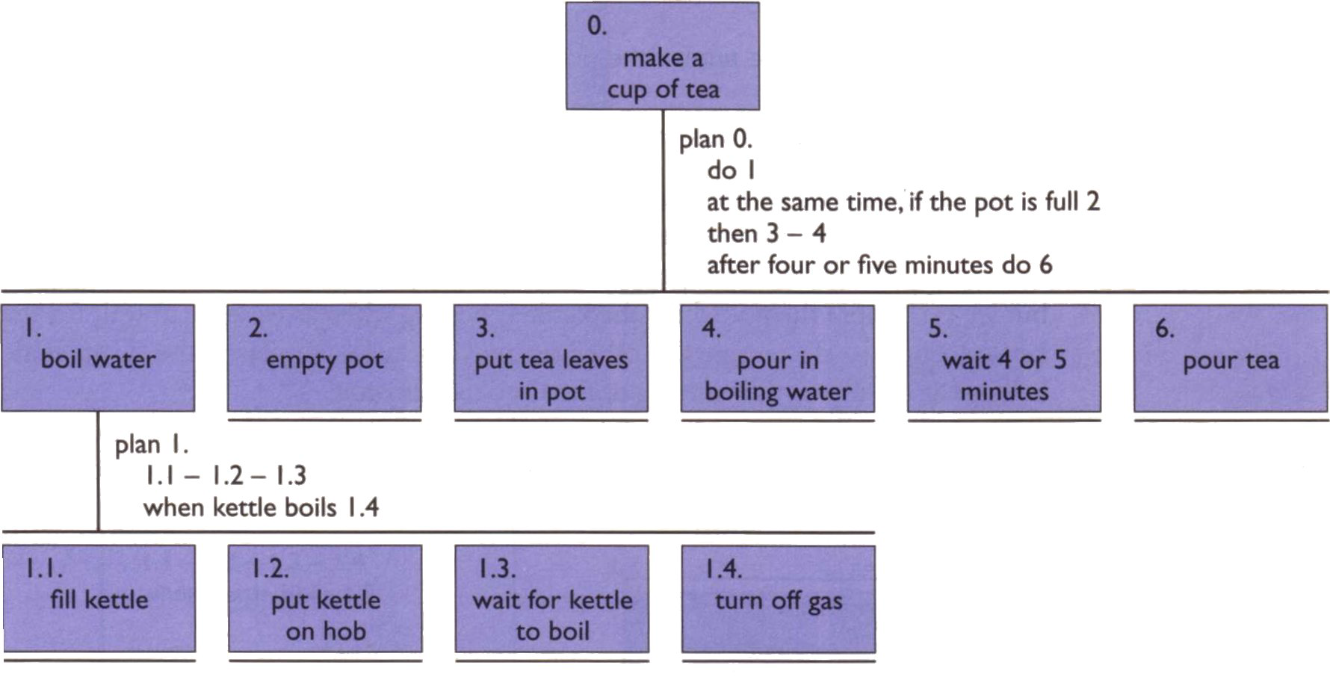
Παράδειγμα ΙΑΚ: Παρασκευή τσαγιού
Πως μπορούμε να ελέγξουμε ή να βελτιώσουμε την αρχική μας ανάλυση?
Μερικοί πρακτικοί κανόνες:
Αποσύνθεση δράσεων π.χ. το boil water, εμπεριέχει και το “turn on gas”?
Αναδόμηση π.χ. εισαγωγή καθήκοντος “make pot”
Εξισορρόπηση π.χ. είναι το “pour tea” πιο στοιχειώδες από το “make pot”?
Γενίκευση, π.χ. make one cup . . . or more

Slide 40
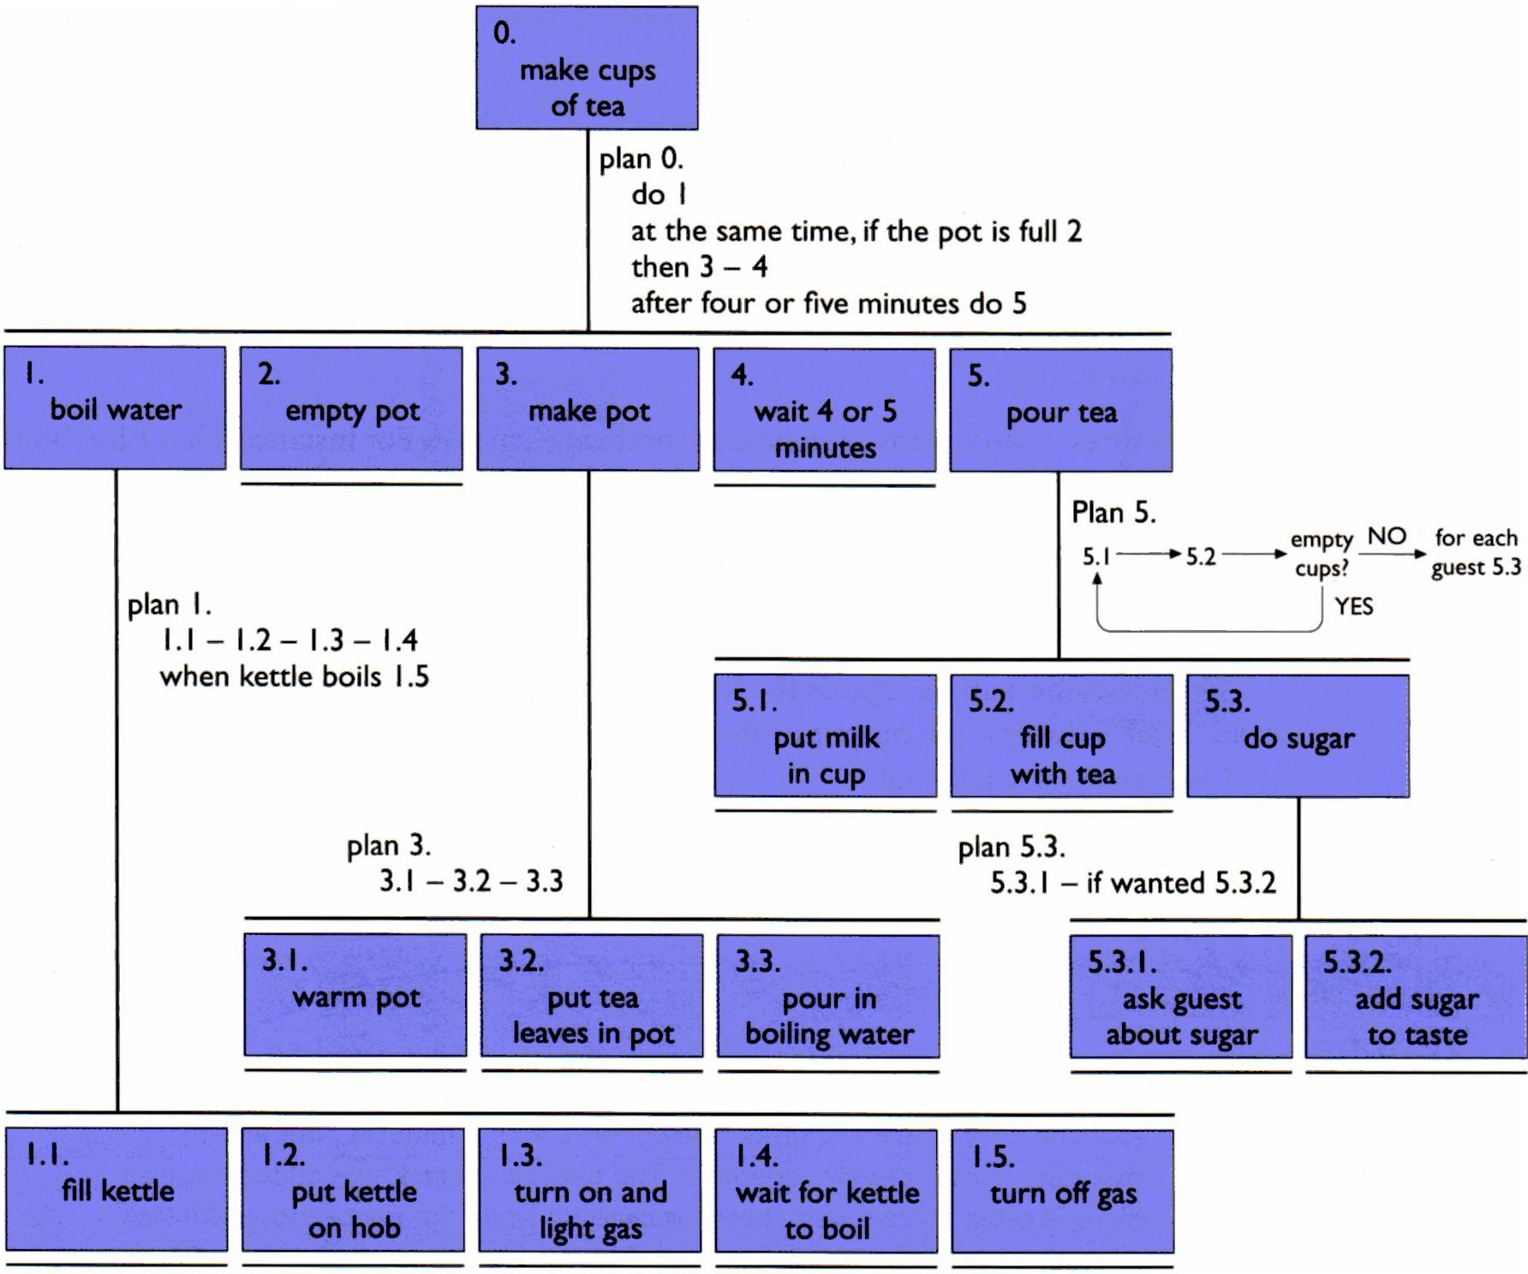
Παρασκευή Τσαγιού – αναδομημένη ΙΑΚ

Slide 41
Σύστημα Αυτόματων Τραπεζικών Συναλλαγών (ΑΤΜ)
Ανάλυση απαιτήσεων του συστήματος:
τραπεζικές συναλλαγές που οι αναθέτοντες επιθυμούν να υποστηρίζονται
κανονισμοί που διέπουν τις τραπεζικές συναλλαγές
τεχνικές δυνατότητες και περιορισμοί του τεχνολογικού συστήματος
Συναλλαγή “ανάληψη χρημάτων” (γενικός στόχος)
Ενέργειες που θα πρέπει να πραγματοποιούν οι χρήστες:
να ταυτοποιούνται
να προσδιορίζουν το ποσό που θέλουν να λάβουν
να λαμβάνουν το ποσό

Slide 42
να ταυτοποιούνται - να προσδιορίζουν το ποσό που θέλουν να λάβουν - να λαμβάνουν το ποσό
Ενέργειες χρήστη
αν επιλεγεί η τραπεζική κάρτα:
εισαγωγή κάρτας
εισαγωγή μυστικού κωδικού
παραλαβή της κάρτας
Τεχνολογικές δυνατότητες:
αναγνώριση της ίριδας του οφθαλμού
αναγνώριση των δακτυλικών αποτυπωμάτων
αναγνώριση φωνής
τραπεζική κάρτα
κάρτα ανέπαφων συναλλαγών
Απαιτήσεις χρηστών:
να πληροφορούνται για την εισαγωγή της κάρτας
να πληροφορούνται για την υπόδειξη στο μηχάνημα του μυστικού κωδικού του
Notes:
Λεπτομερής σχεδιασμός:
πληροφόρηση για εισαγωγή της κάρτας
υποδοχή κάρτας και σημείο που θα τοποθετηθεί
πληροφόρηση για υπόδειξη του κωδικού
τρόπος υπόδειξης του κωδικού

Slide 43
να ταυτοποιούνται - να προσδιορίζουν το ποσό που θέλουν να λάβουν - να λαμβάνουν το ποσό
Απαιτήσεις χρηστών / σενάρια χρήσης:
μπορεί να διαθέτουν περισσότερους από έναν τραπεζικό λογαριασμό
κάποιες φορές δεν επιθυμούν να εμφανίζεται το υπόλοιπο του/ων λογαριασμού/ων
μπορεί να επιθυμούν ή όχι να λάβουν απόδειξη της συναλλαγής
Ανάλυση απαιτήσεων συστήματος:
το ΑΤΜ διαθέτει χαρτονομίσματα συγκεκριμένης αξίας
ανώτατο όριο χρημάτων ανάληψης για κάθε χρήστη
δυνατότητα υπέρβασης του ποσού στον λογαριασμό, ανάλογα με την κάρτα
δυνατότητα έκδοσης απόδειξης
το ΑΤΜ μπορεί να έχει έλλειψη χρημάτων ή συγκεκριμένων χαρτονομισμάτων, ή να μην μπορεί να εκδώσει απόδειξη για τη συναλλαγή
Ενέργειες χρήστη:
επιλογή λογαριασμού
δήλωση επιθυμίας πληροφόρησης για υπόλοιπο λογαριασμού,
υπόδειξη ποσού που θέλει να λάβει
δήλωση επιθυμίας έκδοσης απόδειξης συναλλαγής
Notes:
Λεπτομερής σχεδιασμός: για τι πρέπει να πληροφορείται ο χρήστης, τρόπος επιλογής λογαριασμού, τρόπος/οι υπόδειξης ποσού και επιθυμιών

Slide 44
να ταυτοποιούνται - να προσδιορίζουν το ποσό που θέλουν να λάβουν - να λαμβάνουν το ποσό
Απαιτήσεις χρηστών:
να τους γίνεται εμφανής η παραλαβή των χρημάτων
να τους υποδεικνύεται η παραλαβή της απόδειξης
Ενέργειες χρήστη:
να παραλάβει τα χρήματα
να παραλάβει την απόδειξη (εφόσον έχει ζητήσει κάτι τέτοιο)
Notes:
Λεπτομερής σχεδιασμός:
θυρίδα εξόδου χρημάτων και σημείο πού θα τοποθετηθεί
θυρίδα εξόδου απόδειξης συναλλαγής και σημείο πού θα τοποθετηθεί

Slide 45
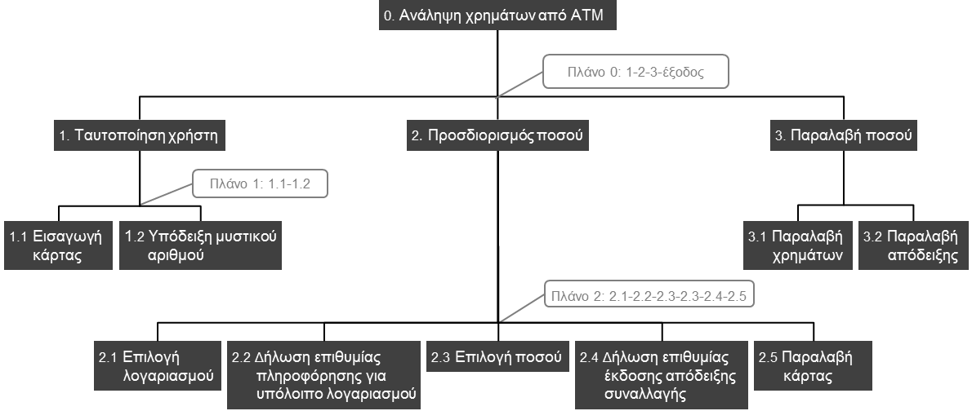
ΑΤΜ – Ιεραρχική Ανάλυση Εργασίας

Slide 46
ΑΤΜ – Διάγραμμα ροής
Εισαγωγή κάρτας
Υπόδειξη μυστικού αριθμού
Επιλογή λογαριασμού
Επιθυμία εμφάνισης υπόλοιπου λογαριασμού;
Ναι
Πληροφόρηση για υπόλοιπο
Όχι
Επιλογή ποσού
Ναι
Επιθυμία απόδειξης;
Όχι
Παραλαβή κάρτας
Παραλαβή κάρτας
Παραλαβή χρημάτων
Παραλαβή χρημάτων
Παραλαβή απόδειξης

Slide 47

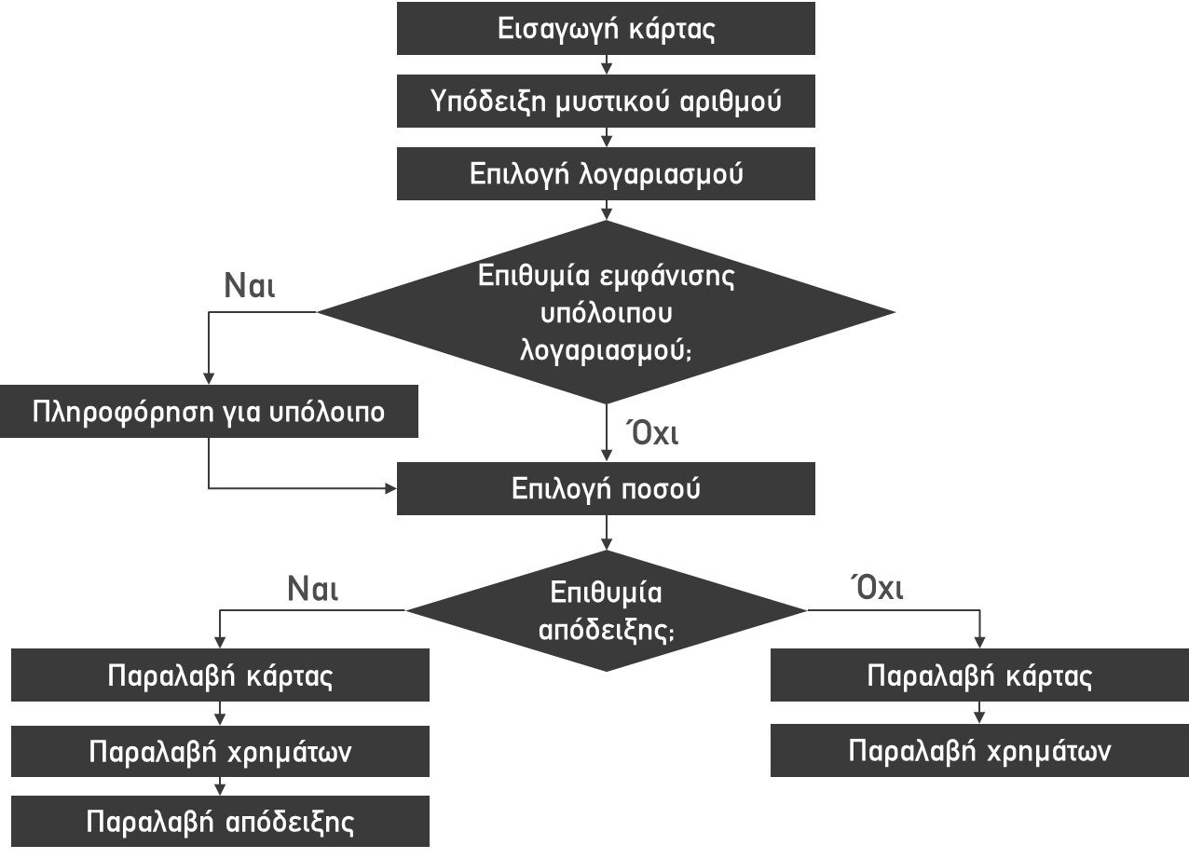
ΑΤΜ – Σύγκριση ΙΑΕ & Διαγράμματος ροής

Slide 48
Η ΙΑΚ δεν είναι απλά μια διαδικαστική αποτύπωση
Σχεδόν πάντα απαιτούνται αρκετοί κύκλοι επανασχεδίασης έως ότι σταθεροποιηθεί η ιεραρχία στόχων – υποστόχων
Δεν υπάρχουν αυστηροί κανόνες για την κατασκευή των διαγραμμάτων άρα..
Διαφορετικοί αναλυτές συχνά παράγουν ασυνεπείς ιεραρχίες σε διάφορα επίπεδα λεπτομέρειας
Η ΙΑΚ απαιτεί και θεωρητική κατάρτιση και εμπειρία. Δεν είναι πάντα άμεσα εφαρμόσιμη από αρχάριους.
Η ΙΑΚ δεν είναι μέθοδος πρόβλεψης, είναι μέθοδος αποτύπωσης (ήδη υπαρχόντων καθηκόντων) ή προδιαγραφής (σχεδιαζόμενων σε προχωρημένο στάδιο καθηκόντων)
Τα διαγράμματα μιας ΙΑΚ μπορεί εύκολα να γίνουν περίπλοκα και δύσχρηστα.

Slide 49
Η ΙΑΚ επηρεάζει ιδιαίτερα τον τελικό σχεδιασμό
0.
0.
Communication
Communication
1.
2.
1.
2.
Call
Receive
Voice
Text
1.1
1.2
1.1
1.2
voice
Text
Call
Receive
0.
Communication
1.
2.
3.
4.
Voice Call
Send SMS
Rec. Voice
Rec. SMS

Slide 50
Η ανάλυση γίνεται όσο λεπτομερής απαιτείται για το σχεδιασμό
(ούτε λιγότερο ούτε παραπάνω)
0.
Communication
Plan 0
1 : 2
1.
2.
Voice
Text
1.1
1.2
............
Call
Receipt
Plan 1.1
1.1.1 : 1.2.1
Plan 1.2
1.2.1: 1.2.2 :1.2.3
1.1,1
1.1.2
1.2.1
1.2.2
1.2.3
Enter tel.num.
Select Name
Accept
Reject
Hold
Plan 1.1.1
1.1.1.1 > 1.1.1.2
1.1,1.1
1.1.1.2
Type digits
Validate num.

Slide 51
Η τυπολογία της ΙΑΚ
Κωδικός
Στόχου
Διαδοχή επίτευξης
(Πλάνο) 1.1
1.1
Call
Ο εκάστοτε κωδικός υποστόχου ακολουθεί τον υπερ-στόχο του
Plan 1.1
1.1.1 : 1.2.1
1.1.1
1.1.2
Enter number
Select from List
Τα πλάνα περιγράφουν τρόπους επίτευξης των στόχων π.χ. επιλογή μεταξύ εναλλακτικών υποστόχων ή απαραίτητη διαδοχή μεταξύ υποστόχων
Το σύμβολο (:) υποδεικνύει “OR” δηλαδή 1.1 ή 1.2
Το σύμβολο (>) υποδεικνύει “AND” με ισχυρή διαδοχή (π.χ. 1.1 > 1.2 > 1.3 πρώτα το1.1, μετά το 1.2 κλπ.
Το σύμβολο (/) υποδεικνύει “AND” χωρίς διαδοχή (π.χ. 1.1 / 1.2 / 1.3 σημαίνει .. Κανε τα 1.1,1.2,1.3 χωρίς περιορισμούς διαδοχής)
Ένα πλάνο μπορεί να περιέχει όλα από τα παραπάνω (π.χ. 1.1>1.2 / 1.1>1.3)

Slide 52
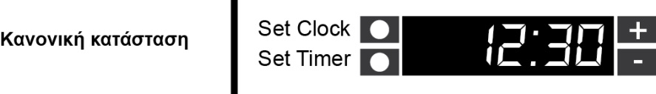
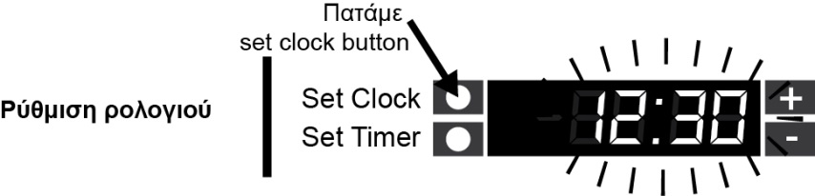
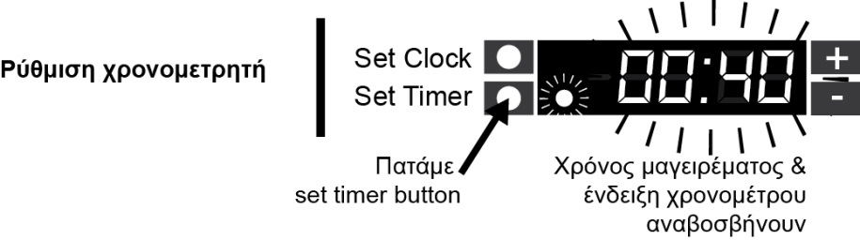

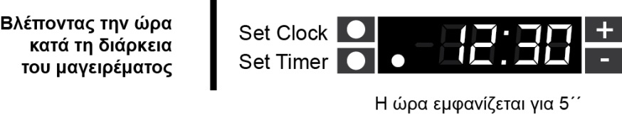
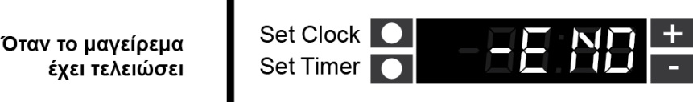
Διάγραμμα μετάβασης καταστάσεων χρονομετρητή φούρνου

Slide 53

Διάγραμμα μετάβασης καταστάσεων
(State transition diagrams)
Clock
(timer not set)
Press
“Set clock”
button
Reduce time
by one minute
(Press “Timer” button
Or 5-second time out)
& timer=0
Time goes back
by one minute
Press
“-” button
Press
“Set clock”
Audible beep
Press
“Timer”
button
Audible beep
Press
“-” button
Set Clock
Press any
button
Set timer
Press
“+” button
Press
“+” button
Signal timer end
Time goes forward
to the next number of
minutes divisible by five
Press
“Timer”
button &
Timer>0
Time goes forward
to the next number of minutes
divisible by five
Press
“Timer”
button
Audible beep
Press
“Timer”
button
Audible beep
Countdown
of timer
reaches 0
Timer
countdown
5-second
time-out
Clock
(timer set)
Press
“Set clock”

Slide 54
Διάγραμμα μετάβασης καταστάσεων
Σενάριο: αλλαγή χρόνου στο Timer κατά τη διάρκεια
Reduce time
by one minute
Add or subtract duration
Press timer button
Press (+) OR (-)
Press timer button
Press
“-” button
Set timer
Press
“+” button
Press
“Timer”
button &
Timer>0
Time goes forward
to the next number of
minutes divisible by five
Press
“Timer”
button
Audible beep
Time goes back
by one minute
Press
“-” button
Timer
countdown
Press
“+” button
Time goes forward
by one minute

Slide 55
Διάγραμμα μετάβασης καταστάσεων
(State transition diagrams)
Reduce time
by one minute
Add or subtract duration
Press (+) OR (-)
Press
“-” button
Set timer
Timer>0 and
(press “Timer” button
Or
5-second timeout)
Press
“+” button
Press
“Timer”
button
Audible beep
Time goes forward
to the next number of
minutes divisible by five
Press
“-” button
Time goes back
by one minute
Press
“+” button
Timer
countdown
Time goes forward
to the next number of minutes
divisible by five

Slide 56
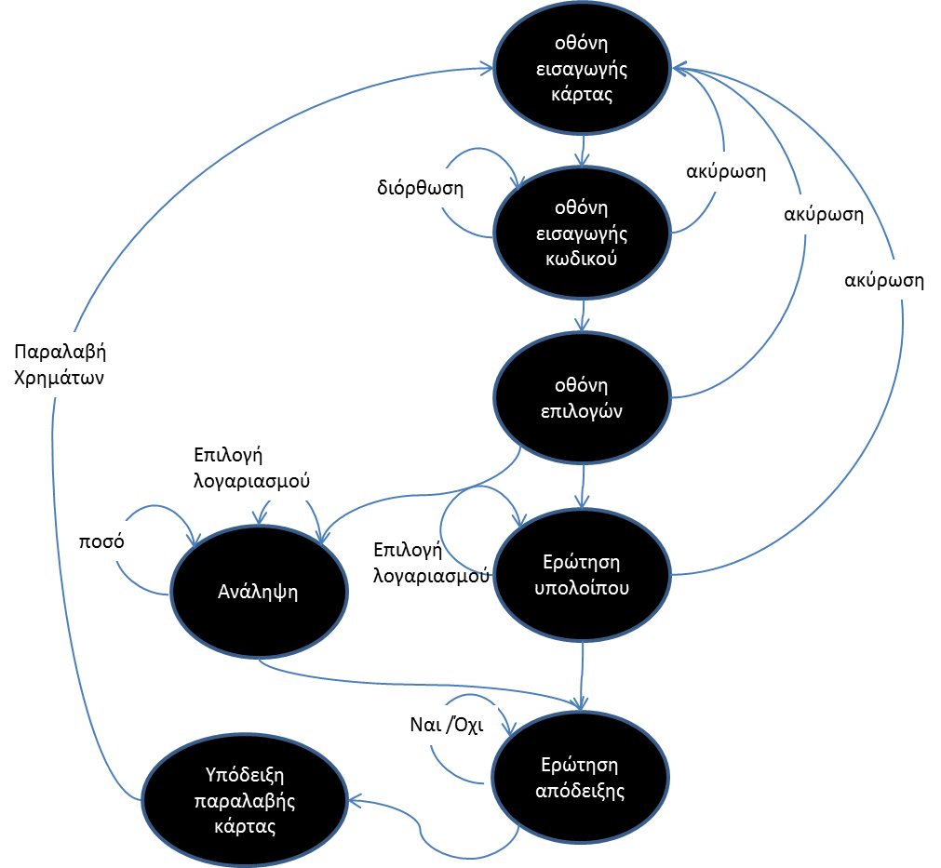
ΑΤΜ – Διάγραμμα μετάβασης καταστάσεων

Slide 57

Σύστημα διαχείρισης κέντρου ιατρικών πληροφοριών σε πλοία
(1999)

Slide 58
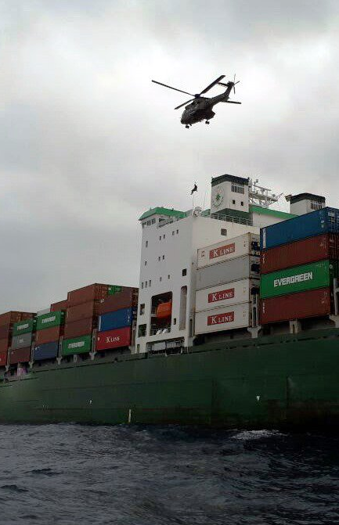
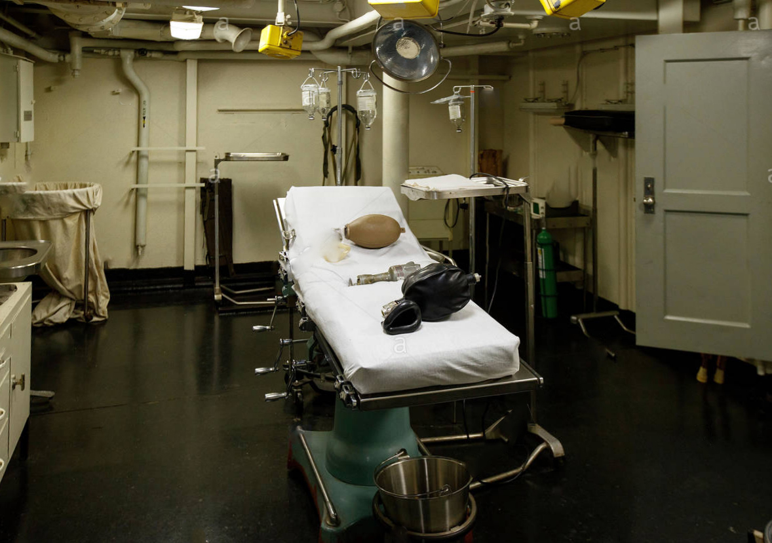
Σύστημα διαχείρισης κέντρου ιατρικών πληροφοριών σε πλοία
Το Κέντρο Παροχής Ιατρικής Βοήθειας στα πλοία του Ελληνικού Ερυθρού Σταυρού αποτελεί τον επίσημο φορέα παροχής ιατρικών συμβουλών στους έλληνες ναυτιλλόμενους

Slide 59

Το πεδίο
Παρέχει υπηρεσίες ιατρικής διάγνωσης, θεραπείας και διακομιδής σε πλοία που πλέουν σε όλο τον κόσμο
Λειτουργεί σε 24ωρη βάση με ένα γιατρό & ένα χειριστή ανά βάρδια
Η επικοινωνία με τα πλοία γίνεται μέσω ραδιοτηλεφωνίας
Ένα ιατρικό περιστατικό διαρκεί από μια ημέρα μέχρι μια εβδομάδα και συνήθως περιλαμβάνει περισσότερες της μιας κλήσεις.
Τις διαδοχικές κλήσεις ενός περιστατικού τις διαχειρίζεται ο εκάστοτε γιατρός βάρδιας
Τα περιστατικά τεκμηριώνονται και αρχειοθετούνται σε ειδικά φύλλα κλήσης

Slide 60
Ιδιαιτερότητες της συγκεκριμένης μελέτης
Ευαίσθητο περιβάλλον εργασίας, με αντικείμενο την παροχή ιατρικών συμβουλών από απόσταση σε απομονωμένες ομάδες
Οι εργαζόμενοι μη θετικοί στη χρήση πληροφορικής τεχνολογίας (προηγούμενο σύστημα είχε αποτύχει κυρίως λόγω αρνητικής στάσης του προσωπικού και πιθανά λόγω μειωμένης ευχρηστίας).
Οι επικεφαλής εφάρμοσαν καθαρά χρηστοκεντρικό σχεδιασμό με συμμετοχή των χρηστών καθ όλη τη διάρκεια του σχεδιασμού και της υλοποίησης

Slide 61
Ιεραρχική ανάλυση καθηκόντων του HRC-MMAC
OPERATE
M.A.C.
Training and
informing
mariners
Management of medical files
Provide medical certificates
Provide direct medical advice to vessels
Cooperation with rescue
HRC MAC may be contacted by the rescue authorities
operators
Training
Imforming
Only in a small percentage of cases
Contact rescue authority
Provide relevant information and request
cources
mariners
through radio
sessions
Find related file
Prepare certificate
90% through telephone
10% TELEX/FAX
Archiving of files
Provide annual statistics
Gather operational data
Provide medical advice
Τρία από τα πέντε βασικά καθήκοντα επιλέχθηκε να υποστηριχθούν από το σύστημα
operator
doctor
If initial call, execute steps 1-2-3-4
If call not initial, execute steps 2-4-5
1. Gather vessel information
2. Gather voyage information
3. Gather patients personal details
4. Communication information
5. Retrieve relevant MCFS
If accident, step1 is not executed
1. Gather anamnesis
2. Gather symptoms
3. Provide diagnosis
4. Provide medical directions

Slide 62
Η διαδικασία της παροχής ιατρικών συμβουλών από απόσταση
Κλήση από πλοίο
Τυπικά υποκαθήκοντα απο ΙΑΚ
Ο χειριστής συμπληρώνει τα δημογραφικά στοιχεία στη φόρμα ιατρικής κλήσης (MCF)
1. Gather vessel info.
3. Gather patient info
2. Gather voyage info.
4. Gather communication info.
Ο χειριστής περνά την κλήση στο γιατρό μαζί με την τρέχουσα φόρμα MCF και πιθανές προηγούμενες του ιδίου περιστατικού
5. Retrieve relevant MCFS
1. Gather anamnesis
2. Gather symptoms
Ο γιατρός προχωρά στη διάγνωση και προσφέρει οδηγίες σημειώνοντας παράλληλα στη φόρμα τα στοιχεία του περιστατικού
3. Provide diagnosis
4. Provide medical directions

Slide 63
Οι θέσεις εργασίας
Χειριστής
Γιατρός
Αρχείο
κλήσεων
Φόρμα Κλήσης

Slide 64
Η διαδικασία του σχεδιασμού
Α’ φάση -> διεξοδική ανάλυση εργασίας η οποία αποτέλεσε τη βάση για τη διατύπωση των απαιτήσεων. (User Requirements analysis based on Work Analysis)
Οι τεχνικές που χρησιμοποιήθηκαν ήταν:
παρατηρήσεις πεδίου
συνεντεύξεις με όλους τους μελλοντικούς χρήστες
ανάλυση παλαιών εγγραφών στις φόρμες κλήσης (MCF)

Slide 65
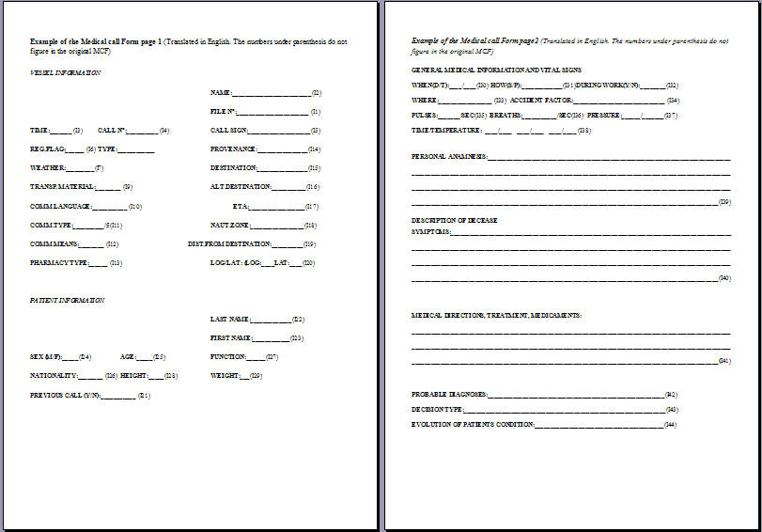
Η χάρτινη φόρμα ιατρικής κλήσης

Slide 66
Πεδία πληροφορίας που χρησιμοποιούνται και πρακτικές που διέπουν τη χρήση τους

Slide 67
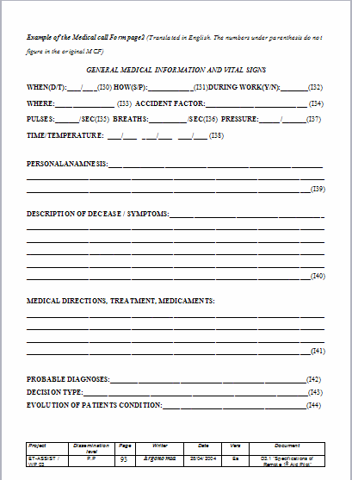
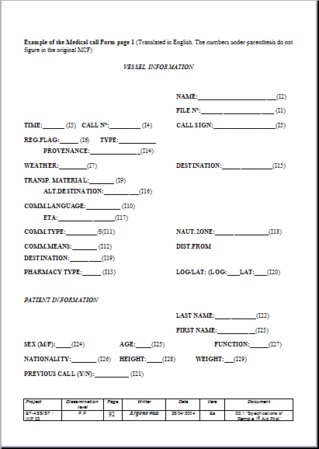
Η ιστορική εξέλιξη των μέσων τεκμηρίωσης των περιστατικών
1988
1990
1991
1992
1999
1987 – 1990 Κατάχρηση πεδίων, δημιουργία νέων και αποτύπωσή τους στο φύλλο κλήσης
1991 Εισαγωγή προυγ. πληροφοριακού συστήματος. Από 29 πεδία χειριστή και 15 γιατρού σε 40 και 100 αντίστοιχα.
1992 Επιστροφή στο χειρόγραφο φύλλο κλήσης και συνέχιση των σταδιακών προσαρμογών.
1999 Εισαγωγή του MEDICO.
π.χ. Προσθήκη «Λιμάνι αναχώρησης» «Μεταφερόμενο φορτίο», άτυπες σημειώσεις).
π.χ. εισαγωγή βηματικής διαδικασίας για την ιατρική πράξη καθώς θεωρείται ότι επιδέχεται προτυποποίηση
π.χ. Κατάργηση «Long-Lat», προσθήκη «Στοιχεία Εταιρίας», «Υπηκοότητα Ασθενούς» κλπ.
Από 30 πεδία χειριστή σε 23 & από 15 γιατρού σε 3 γραφικά υποστήριξης της ιατρικής πράξης και 3 πολλαπλών επιλογών υποστήριξης της ιατρικής τεκμηρίωσης.

Slide 68
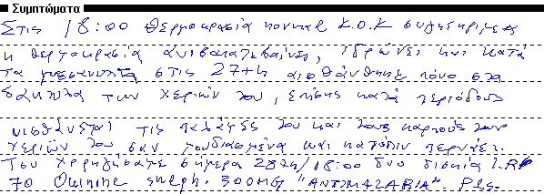
Οι αναλύσεις παλαιών φύλλων κλήσης έδειξαν ενδιαφέροντα στοιχεία
Σχεδόν κανένα τυποποιημένο πεδίο δεν συμπληρωνόταν (π.χ. θερμ. ασθενούς, δόση φαρμάκου)
Τα στοιχεία αυτά ενίοτε υπήρχαν αλλά ποτέ στα ειδικά πεδία.
Υπήρχαν ως μέρος της ροής των σημειώσεων του γιατρού στο ανοιχτό πεδίο «συμπτώματα»
Η διαδικασία μιας ιατρικής διάγνωσης δεν είναι γραμμική. Έτσι η πλήρης τυποποίηση της πληροφορίας δεν βοηθά ούτε στη καταγραφή αλλά ούτε και στην εκ των υστέρων δημιουργία μιας συνολικής εικόνας του περιστατικού

Slide 69
Πλαίσιο περιορισμών που διέπουν την συμπεριφορά των εμπλεκομένων στο σύστημα
 | Διοίκηση | Γιατροί | Χειριστές
Αντικείμενο σκοπός | Παροχή υπηρεσίας, Αναγνώριση από την κοινωνία | Βοήθεια προς ασθενείς Προσωπική καταξίωση | Διασφάλιση εργασίας
Κριτήρια απόδοσης | Ισορροπία μεταξύ τμημάτων | Ποιότητα διάγνωσης, νομικές ευθύνες, ευελιξία ωραρίου | Φόρτος εργασίας, ελεύθερος χρόνος
Λειτουργίες - δραστηριότητες | Παρακολούθηση απόδοσης Τυποποίηση πληροφορίας Στατιστικά στοιχεία | Εξ αποστάσεως διάγνωση, νοητικός φόρτος Ανάγκη μνήμης Συγχρονισμός με χειριστή | Από αφηρημένη συνομιλία σε δομημένη πληροφορία Σχέση κλήσης, περιστατικού και ασθενούς Συγχρονισμός με γιατρό
Φυσικοί πόροι | Τυπικές ιατρικές και διοικητικές πληροφορίες Προϋπολογισμός | Αναγκαίες ιατρικές και διοικητικές πληροφορίες Δυνατότητες αποκομιδής φάρμακα στο πλοίο | Αναγκαίες διοικητικές πληροφορίες Συστήματα τηλεπικοινωνίας, χάρτες

Slide 70
Αποτελέσματα της παρούσας κατάστασης
ΘΕΤΙΚΑ ΣΤΟΙΧΕΙΑ
ΑΡΝΗΤΙΚΑ ΣΤΟΙΧΕΙΑ
- Στιβαρή & ευέλικτη διαδικασία (χαρτί και μολύβι) χωρίς τεχνολογικές εξαρτήσεις, που επιβάλει ελάχιστους περιορισμούς στους εργαζόμενους
- Δομή της φόρμας MCF εύκολη στην αναδόμηση
- Καταγραφή πληροφορίας ανεξάρτητη από τον τρόπο τηλεπικοινωνίας με τα πλοία
- Ευελιξία στα ωράρια των γιατρών (μπορούν να εξυπηρετούν και μέσω κινητού)
- Οι πρακτικές εργασίας δεν ακολουθούν πάντα τις προδιαγεγραμμένες διαδικασίες
- Η χειρόγραφη καταγραφή των πληροφοριών δυσχεραίνει την στατιστική επεξεργασία
- Η πληροφορία για ένα περιστατικό είναι διασπασμένη (χρονολογική αρχειοθέτηση των φορμών MCFs)
- Σημαντικές αποκλίσεις στο επίπεδο παροχής υπηρεσιών ανάλογα με την εμπειρία και την εξειδίκευση
- Απουσία τυποποίησης στην ιατρική πληροφορία (δυσχέρεια εξαγωγής συγκεντρωτικών στοιχείων)

Slide 71
Η διαδικασία του σχεδιασμού
Πρώτη φάση: παρατήρηση του συστήματος και διατύπωση των απαιτήσεων των χρηστών. Συνολικά διατυπώθηκαν 18 προτάσεις απαιτήσεων και 11 προτάσεις αναγκών.
Δεύτερη φάση: λειτουργικός σχεδιασμός και ο καθορισμός των τεχνολογικών προδιαγραφών του συστήματος (πλατφόρμα ανάπτυξης, βάση δεδομένων..)
Τρίτη φάση: σχεδιασμός και επικύρωση με τους χρήστες πρωτότυπων της διεπιφάνειας σε χαρτί ώστε να ελεγχθεί η σχεδιαστική προσέγγιση και να καθοριστούν διάφορες λεπτομέρειες.
Τέταρτη φάση: ανάπτυξη πρωτοτύπου του συστήματος (με την ονομασία MEDICO)
Πέμπτη φάση: δοκιμή του πρωτοτύπου από τους χρήστες και μετά από διαδοχικές προσθέσεις λειτουργιών και μικρές βελτιώσεις εισήχθηκε στο κέντρο.
Notes:
Γενικά το σύστημα θα πρέπει να υποστηρίζει τα εξής γενικά καθήκοντα:
καταγραφή σε ενεργό χρόνο των ιατρικών συμβουλών προς τα πλοία,
διαχείριση των ιατρικών αρχείων (αρχειοθέτηση, αναζήτηση, στατιστική επεξεργασία) και
έκδοση ιατρικών βεβαιώσεων.

Slide 72
Λειτουργικός σχεδιασμός
Στο σχήμα δίνεται μια αναπαράσταση της ιδεατής αλληλεπίδρασης χρήστη συστήματος κατά την εξέλιξη μιας ιατρικής κλήσης.
Η φάση αυτή βοηθά στον καθορισμό της δυναμικής κατανομής καθηκόντων ανάμεσα στους χρήστες και το σύστημα

Slide 73
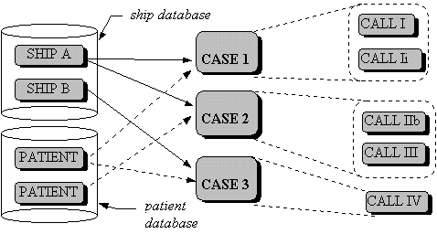
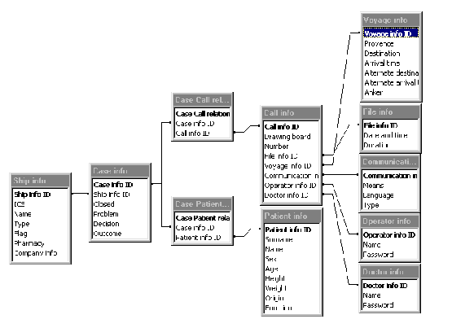
Η νοητική αναπαράσταση των χρηστών για την προτεινόμενη αρχειοθέτηση των περιστατικών αποτελεί το πρώτο βήμα της δομής των δεδομένων στο σύστημα
Απεικόνιση της νοητικής αναπαράστασης των χρηστών της δομής αρχειοθέτησης των περιστατικών
Αναπαράσταση της δομής της αρχειοθέτησης των περιστατικών στη βάση δεδομένων του συστήματος

Slide 74
Πρωτότυπα Σxεδίασης της διεπιφάνειας του MEDICO
Κατά την τρίτη φάση, σχεδιάστηκαν και δοκιμάστηκαν με τους χρήστες πρωτότυπα της διεπιφάνειας σε χαρτί ώστε να ελεγχθεί η σχεδιαστική προσέγγιση και να καθοριστούν διάφορες λεπτομέρειες.

Slide 75
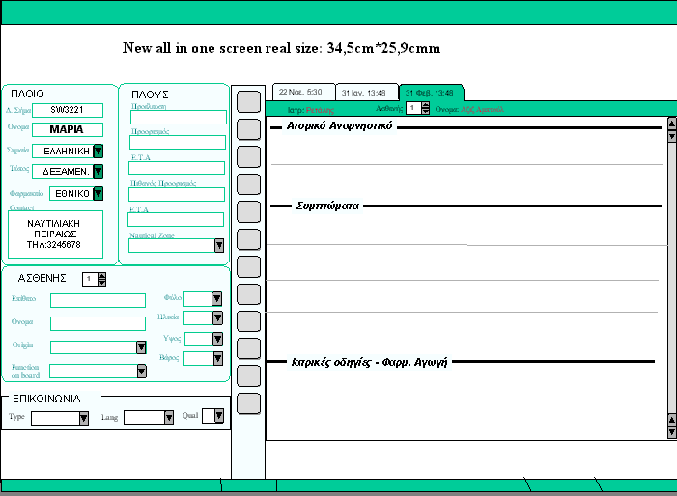
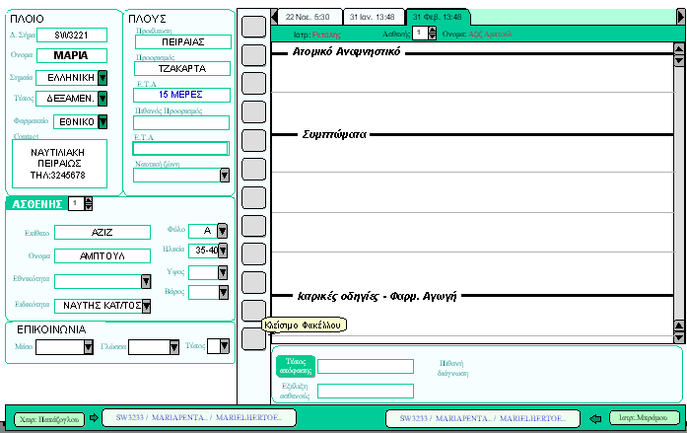
Πρωτότυπα Σχεδίασης της διεπιφάνειας του MEDICO
Από δύο οθόνες που είχαν σχεδιαστεί στην αρχή, καταλήξαμε σε μια κοινή για γιατρό και χειριστή επιλέγοντας μια οθόνη 19 ιντσών.

Slide 76
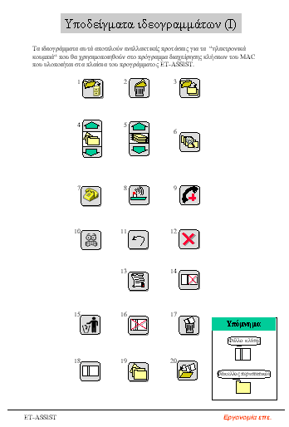
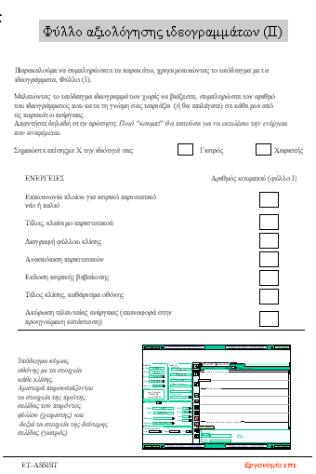
Υποδείγματα εικονιδίων για δοκιμή με τους χρήστες

Slide 77
Διάγραμμα Κατάστασης – Μετάβασης της Διεπιφάνειας

Slide 78
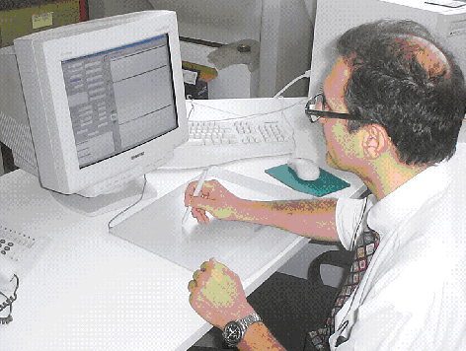
Τα κύρια χαρακτηριστικά του MEDICO
Δύο σταθμοί εργασίας με κοινή διεπιφάνεια που υποστηρίζει τα καθήκοντα και του γιατρού και του χειριστή
Διαφορετικά μέσα εισαγωγής δεδομένων προσαρμοσμένα στο κάθε καθήκον
Πληκτρολόγιο, ποντίκι καθώς και εικονικό πληκτρολόγιο για τον χειριστή
Χρήση ταμπλέτας γραφικών με ασύρματο στυλό με σβηστήρα για χειρόγραφη αποτύπωση πληροφορίας για τον γιατρό

Slide 79
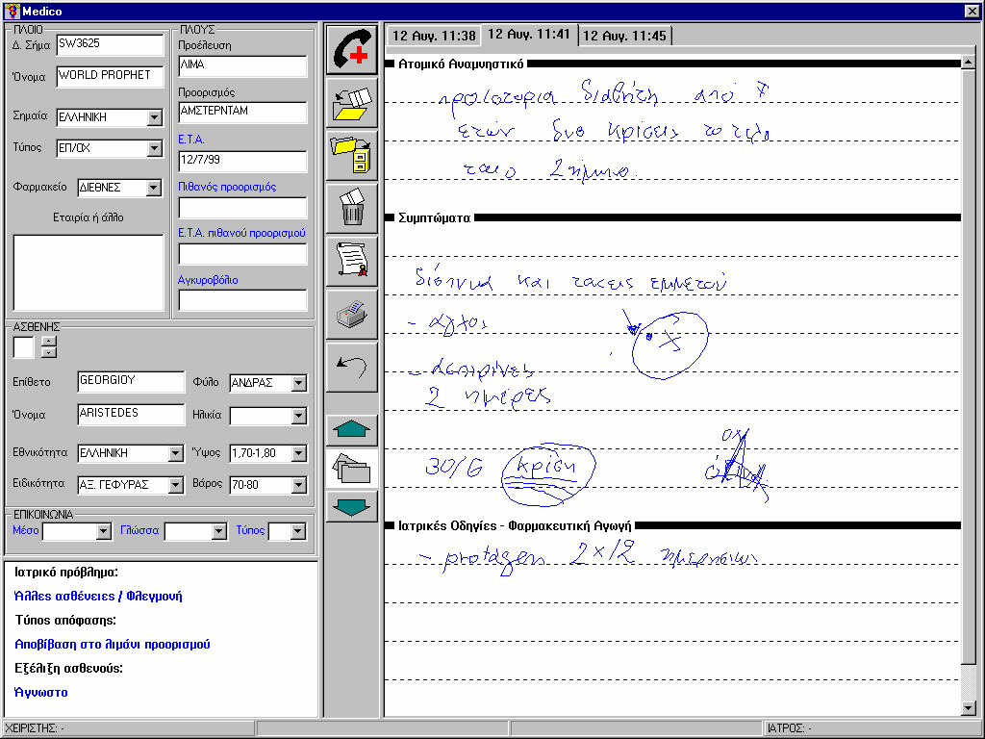
Ο γιατρός και ο χειριστής χρησιμοποιούν διαφορετικές περιοχές της ίδιας διεπιφάνειας
Η διεπιφάνεια χωρίζεται σε δύο περιοχές:
Η αριστερή περιοχή χρησιμοποιείται για τις δημογραφικές πληροφορίες
Η δεξιά περιοχή χρησιμοποιείται για τις ιατρικές πληροφορίες
Δύο εμπλεκόμενοι εργάζονται στο ίδιο γραφικό περιβάλλον από διαφορετικούς σταθμούς εργασίας (2 φυσικές οθόνες)

Slide 80
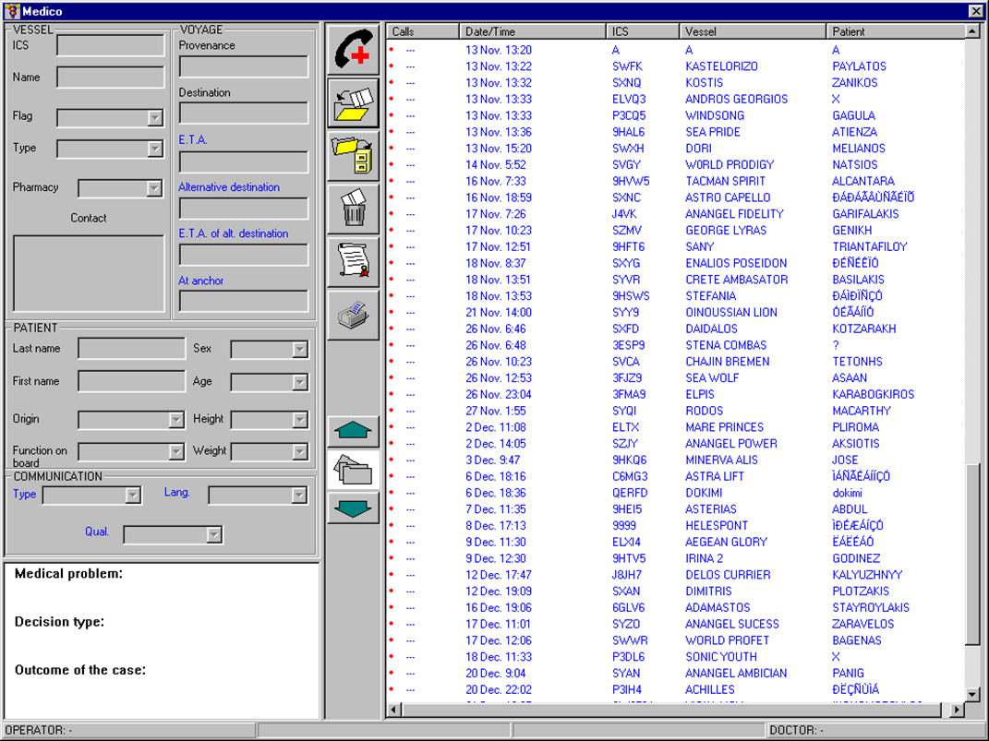
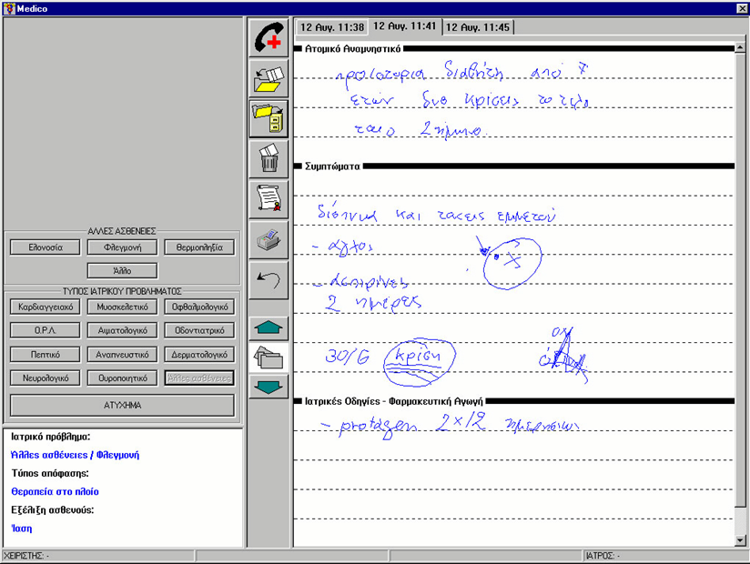
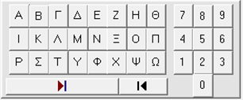
Σταθερή διεπιφάνεια με πολλές λειτουργίες
1. Κατάσταση αναμονής
2. Κλήση ανοικτή
3. Εικονικό πληκτρολόγιο γιατρού
4. Τεκμηρίωση περιστατικού

Slide 81

Η πληροφορία που αποτελεί αντικείμενο επεξεργασίας από το σύστημα εισάγεται αλφαριθμητικά ενώ η πληροφορία που επεξεργάζονται οι γιατροί αποτυπώνεται γραφικά
Διαχωρισμός της ιατρικής πληροφορίας σε δύο διακριτές ομάδες:
(i) Τυποποιημένες ιατρικές πληροφορίες για στατιστική χρήση
(ii) Η ιατρική πληροφορία η οποία χρησιμοποιείται ως υποστήριξη της μνήμης των γιατρών κατά τη διάρκεια της «εξέτασης εξ αποστάσεως» και ως ιστορική αναδρομή για την υποστήριξη ενός περιστατικού με περισσότερες από μια κλίσεις
Ομαδοποίηση όλων των κλήσεων ενός περιστατικού και παρουσίασή τους ως διαδοχικές σελίδες ενός τετραδίου. Τα δημογραφικά στοιχεία για όλες τις κλήσεις παραμένουν σταθερά ενώ οι ιατρικές «σημειώσεις» των διαφόρων κλήσεων εμφανίζονται σε πάτημα ενός Tab του «τετραδίου».

Slide 82

Όταν δεν έχει επιλεγεί περιστατικό η περιοχή του τετραδίου εμφανίζει τη λίστα περιστατικών
Ενσωμάτωση όλων των λειτουργιών του συστήματος σε μία οθόνη.

Slide 83
Σύνοψη
Η βασική φιλοσοφία που υιοθετήθηκε για την ανάπτυξη του MEDICO ήταν να διατηρηθούν τα θετικά στοιχεία της προηγούμενης πρακτικής εργασίας με παράλληλο περιορισμό των αρνητικών στοιχείων.
Ιδιαίτερη έμφαση δόθηκε στο να μην επηρεαστεί αρνητικά η ευέλικτη καθημερινή πρακτική και να διατηρηθεί η εφαρμοζόμενη οργάνωση εργασίας. Άμεση απόρροια αυτής της φιλοσοφίας ήταν η επιλογή της χειρόγραφης καταγραφής των ιατρικών πληροφοριών.
Οι λύσεις σε επίπεδο πληροφορικής τεχνολογίας οδηγήθηκαν κυρίως από την ανάλυση απαιτήσεων και αναγκών των χρηστών, έχοντας ως αποτέλεσμα μια εικόνα του συστήματος η οποία είναι απλή, πρακτική και συμβατή με την αναπαράσταση που έχουν οι χρήστες για το καθήκον τους.
Το σύστημα είναι αποτελεσματικό, αποδοτικό, και εύκολο στην εκμάθηση. Η περίοδος προσαρμογής κράτησε λιγότερο από μια εβδομάδα με ελάχιστη εκπαίδευση (περισσότερο για να συνηθίσουν οι γιατροί τη χρήση του ηλεκτρονικού στυλό).

Slide 84
Διαπιστώσεις που πηγάζουν από τη μελέτη
Συχνότατα στα πληροφοριακά συστήματα που υποστηρίζουν ανθρώπινη εργασία η έμφαση δίνεται στο να υποστηρίζουν κατά το δυνατόν περισσότερα πιθανά σενάρια χρήσης που συχνά μειώνουν την ευχρηστία τους. Οι μελλοντικοί χρήστες, κατά κανόνα πιέζουν για περισσότερες λειτουργίες από αυτές που χρειάζονται στην πράξη.
Επίσης οι ομάδες ανάπτυξης έχουν συχνά την τάση να υλοποιούν όλες τις λειτουργίες που υποστηρίζονται εύκολα από την πλατφόρμα ανάπτυξης που χρησιμοποιούν, κυρίως για να προσδώσουν αξία στην δουλειά τους κατά τη φάση αποδοχής.
Στην παρούσα μελέτη αυτές οι δύο φαινομενικά αντικρουόμενες απαιτήσεις (υποστήριξη όσο το δυνατόν περισσοτέρων σεναρίων χρήσης versus απλότητα και ευχρηστία του συστήματος) ικανοποιήθηκαν σε μεγάλο βαθμό επιμένοντας στα αποτελέσματα της διεξοδικής ανάλυσης της προηγούμενης κατάστασης εργασίας.

